Slide 1
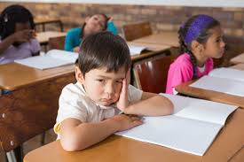
ধীরগতিসম্পন্ন শিক্ষার্থী (slow learner)

Slide 2
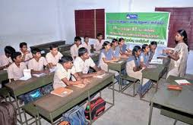
সূচিপত্র
সংজ্ঞা
কারণ
বৈশিষ্ট্য
শনাক্তকরন
শিক্ষাব্যবস্থা

Slide 3
সংজ্ঞাঃ-
যে সমস্ত শিক্ষার্থী বা শিশু শিক্ষার একটি বিশেষ ক্ষেত্রে বা একাধিক ক্ষেত্রে তাদের সমবয়সি শিক্ষার্থীদের তুলনায় পিছিয়ে পড়ে তাকে ধীরগতিসম্পন্ন শিক্ষার্থী বলে।

Slide 4
কারণঃ-
দারিদ্র
পরিবারের অন্যদের বৌদ্বিক ক্ষমতা
প্রাক্ষোভিক উপাদান
ব্যক্তিগত উপাদান

Slide 5
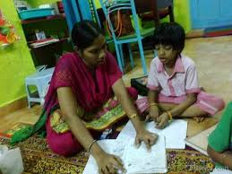
পরিবারের অন্যদের বৌদ্বিক ক্ষমতাঃ-
যে সমস্ত পরিবারের বাবা-মা অশিক্ষিত হন তাঁরা শিশুর শিক্ষার ব্যাপারে যথেষ্ট উদাসীন হন।এছাড়া পরিবারের অর্থনৈতিক অবস্থা কখনো কখনো শিশুর শিক্ষার ক্ষেত্রে বাধার সৃষ্টি করে।

Slide 6
কারণঃ-
প্রাক্ষোভিক উপাদানঃ শিশুর উৎকন্ঠা, দ্বন্দ্ব ইত্যাদির জন্য ধীরগতিসম্পন্নে পরিণত হয়।
ব্যক্তিগত উপাদানঃ দীর্ঘকালীন অসুস্থতা,দীর্ঘদিন বিদ্যালয়ে অনুপস্থিতি,ইত্যাদির জন্য ধীরগতিসম্পন্নে পরিণত হয়।
দারিদ্রঃ শিক্ষার্থীরা শিক্ষাক্ষেত্রে প্রয়োজনীয় বিভিন্ন উপকরণের অভাবে ধীরগতি সম্পন্ন শিক্ষার্থীতে পরিণত হয়।

Slide 7
ধীরগতিসম্পন্ন শিক্ষার্থীদের বৈশিষ্ট্যঃ-
শিক্ষার্থীদের জ্ঞানমূলক ও বোধমূলক ক্ষমতা খুবই সীমাবদ্ধ।
এই সমস্ত শিশুদের স্মৃতিশক্তি খুবই দুবর্ল হয়।
শ্রেণিকক্ষেও এই সব শিক্ষার্থীদের অমনোযোগী এবং চঞ্চল দেখা যায়।
শিক্ষাক্ষেত্রে ব্যার্থতার জন্য এদের মধ্যে হতাশার সঞ্চার হয়।

Slide 8
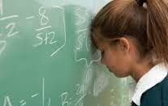
ধীরগতিসম্পন্ন শিক্ষার্থীদের শনাক্তকরণঃ-
পর্যবেক্ষন পদ্বতি
কেস স্টাডি
বিদ্যালয়ের পরীক্ষা
ব্যক্তিসত্তার অভীক্ষা
বুদ্বির অভীক্ষা

Slide 9
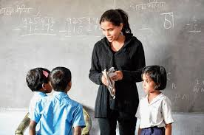
ধীরগতিসম্পন্ন শিক্ষার্থীদের শিক্ষাব্যবস্থাঃ-
নমনীয় পাঠ্যক্রম
প্রেষণা জাগরণ
মনোযোগ বৃদ্ধি

Slide 10
সহায়ক গ্রন্থসমূহ
বইয়ের নাম | লেখকের নাম
ব্যতিক্রমী শিশু ও বিশেষ শিক্ষা | অধ্যাপক শ্যামাপ্রসাদ চট্টোরাজ
ব্যতিক্রমধর্মী শিশু
ব্যতিক্রমী শিশু ও তার শিক্ষা
অধ্যাপক নন্দ বিষ্ণুপদ
অধ্যাপিকা জামান সারাওয়াতারা
ড. দেবনাথ দেব্ব্রত
শ্রী দেবনাথ কুমার আশিষ
ধন্যবাদ

